Slide 1
Методы разработки алгоритмов
Метод грубой силы («в лоб»)
Метод декомпозиции
Метод уменьшения размера задачи
Метод преобразования
Динамическое программирование
Жадные методы
Методы сокращения перебора
…

Slide 2
Метод грубой силы

Slide 3
Метод грубой силы («в лоб»)
Прямой подход к решению задачи, обычно основанный непосредственно на формулировке задачи и определениях используемых ею концепций
Пример: вычисление степени числа умножением 1 на это число n раз
Применим практически для любых типов задач
Часто оказывается наиболее простым в применении
Редко дает красивые и эффективные алгоритмы
Стоимость разработки более эффективного алгоритма может оказаться неприемлемой, если требуется решить только несколько экземпляров задачи
Может оказаться полезным для решения небольших по размеру экземпляров задачи.
Может служить мерилом для определения эффективности других алгоритмов

Slide 4
Пример: сортировки выбором и пузырьком
28
-5
16
0
29
3
-4
56

Slide 5
Исчерпывающий перебор
Исчерпывающий перебор - подход к комбинаторным задачам с позиции грубой силы. Он предполагает:
генерацию всех возможных элементов из области определения задачи
выбор тех из них, которые удовлетворяют ограничениям, накладываемым условием задачи
поиск нужного элемента (например, оптимизирующего значение целевой функции задачи).
Примеры:
Задача коммивояжера: найти кратчайший путь по заданным N городам, чтобы каждый город посещался только один раз и конечным пунктом оказался исходный.
Задача о рюкзаке: дано N предметов заданного веса и стоимости рюкзак, выдерживающий вес W. Загрузить рюкзак с максимальной стоимостью.
Это - NP-сложные задачи (не известен алгоритм, решающий их за полиномиальное время).
Рассмотреть все подмножества данного множества из n предметов, вычислить общий вес каждого из них для выяснения допустимости, выбрать из допустимых подмножества с максимальным весом.
Получить все возможные маршруты, генерируя все перестановки n — 1 промежуточных городов, вычисляя длину соответствующих путей и находя кратчайший из них.
Notes:
Хотя идея исчерпывающего перебора весьма проста, ее реализация обычно требует алгоритма для генерации определенных комбинаторных объектов.
Задача коммивояжера: получить все возможные маршруты, генерируя все перестановки n — 1 промежуточных городов, вычисляя длину соответствующих путей и находя кратчайший из них.
Задача о рюкзаке: Исчерпывающий перебор в этой задаче приводит к рассмотрению всех подмножеств данного множества из n предметов, вычислению общего веса каждого из них для того, чтобы выяснить, допустим ли такой набор предметов (т.е. не превосходит ли его общий вес возможности рюкзака), и выбору из допустимых
подмножества с максимальным весом.
Исчерпывающий перебор непрактичен для всех, кроме очень небольших, экземпляров задач, к которым он может быть применен.

Slide 6
Метод декомпозиции

Slide 7
Метод декомпозиции
Он же - метод «разделяй и властвуй»:
Экземпляр задачи разбивается на несколько меньших экземпляров той же задачи, в идеале — одинакового размера.
Решаются меньшие экземпляры задачи (обычно рекурсивно, хотя иногда для небольших экземпляров применяется какой-нибудь другой алгоритм).
При необходимости решение исходной задачи находится путем комбинации решений меньших экземпляров.
Метод декомпозиции идеально подходит для параллельных вычислений.
Notes:
наиболее популярный метод разработки алгоритмов. Ряд очень эффективных алгоритмов представляют собой реализации этой общей стратегии.
не каждый алгоритм на основе декомпозиции эффективнее алгоритма, основанного на грубой силе.

Slide 8
Рекуррентное уравнение декомпозиции
В общем случае экземпляр задачи размера n может быть разделен на несколько экземпляров размером n/b, а из которых требуется решить.
Обобщенное рекуррентное уравнение декомпозиции:
для упрощения принято, что размер n равен степени b.
Порядок роста зависит от a, b и f.
(1)
Notes:
а >= 1 и Ь > 1.
Полагая для упрощения анализа, что размер n равен степени Ь, получаем следующее рекуррентное соотношение для времени работы
алгоритма Г (га):
T(n) = аT(n/b) + f(n), (4.1)
где f (n) — функция, учитывающая затраты времени на разделение задачи на меньшие подзадачи и комбинирование решений подзадач.
Рекуррентное соотношение (4.1) называется обобщенным рекуррентным уравнением декомпозиции (general divide-and-conquer recurrence).
Очевидно, что порядок роста его решения T (n) зависит от значений констант а и Ь и порядка роста функции f(n).
Анализ эффективности множества алгоритмов, основанных на декомпозиции, существенно упрощается следующей теоремой

Slide 9
Основная теорема декомпозиции
(1)
Можно указать класс эффективности алгоритма, не решая само рекуррентное уравнение.
Этот подход позволяет установить порядок роста решения, не определяя неизвестные множители.

Slide 10
Сортировка слиянием
Сортирует заданный массив путем его разделения на две половины, рекурсивной сортировки каждой половины и слияния двух отсортированных половин в один отсортированный массив:
Mergesort (A)
if n>1
Первая половина А -> в массив В
Вторая половина А -> в массив С
Mergesort(B)
Mergesort(C)
Меrgе(В,С,А) // слить

Slide 11
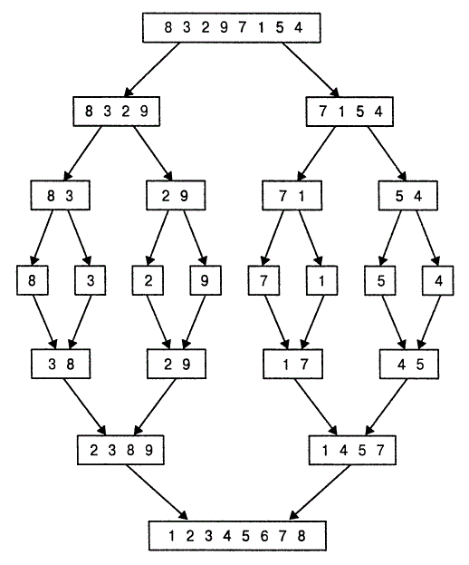
Mergesort (A)
if n>1
Первая половина А -> в массив В
Вторая половина А -> в массив С
Mergesort(B)
Mergesort(C)
Меrgе(В,С,А)

Slide 12
Слияние массивов
Два индекса массивов после инициализации указывают на первые элементы сливаемых массивов.
Элементы сравниваются, и меньший из них добавляется в новый массив.
Индекс меньшего элемента увеличивается (он указывает на элемент, непосредственно следующий за только что скопированным).
Эта операция повторяется до тех пор, пока не будет исчерпан один из сливаемых массивов.
Оставшиеся элементы второго массива добавляются в конец нового массива.

Slide 13
Анализ сортировки слиянием
Пусть длина файла является степенью 2.
Количество сравнений ключей:
C(n) = 2*C(n/2) + C_{merge} (n) n > 1, C(1)=0
C_{merge} (n) = n-1 в худшем случае (кол-во сравнений ключей при слиянии)
В худшем случае C_{w}:
C_{w}(n) = 2*C_{w} (n/2) +n-1
C_{w} (n) ∈ Θ(n log n) – по осн. теореме
d=1
a=2
b=2
(1)
Notes:
для n = 2^{k} получим:
C_{w} (n) = n log₂ n - n + 1
d – степень функции, определяющей порядок роста ф-ции f. d=1
a – кол-во подзадач, которые надо решить a=2
b – кол-во подзадач, на которые разбита исходная задача. b=2

Slide 14
Количество сравнений ключей, выполняемых сортировкой слиянием, в худшем случае весьма близко к теоретическому минимуму количества сравнений для любого алгоритма сортировки, основанного на сравнениях.
Основной недостаток сортировки слиянием — необходимость дополнительной памяти, количество которой линейно пропорционально размеру входных данных.

Slide 15
Быстрая сортировка
В отличие от сортировки слиянием, которая разделяет элементы массива в соответствии с иx положением в массиве, быстрая сортировка разделяет элементы массива в соответствии с их значениями.
28
56
1
0
29
3
-4
16
Notes:
еще один важный алгоритм сортировки, основанный на методе декомпозиции.
Молодой Хоар изобрел этот алгоритм при попытке отсортировать слова в словаре русского
языка для проекта машинного перевода с русского языка на английский.

Slide 16
Описание алгоритма
Выбираем опорный элемент
Выполняем перестановку элементов для получения разбиения, когда все элементы до некоторой позиции s не превышают элемента A [s], а элементы после позиции s не меньше него.
Очевидно, что после разбиения A [s] находится в окончательной позиции, и мы можем сортировать два подмассива элементов до и после A [s] независимо (тем же или другим методом)
Notes:
Имеется ряд различных стратегий для выбора опорного элемента

Slide 17
Процедура перестановки элементов
Эффективный метод, основанный на двух проходах подмассива — слева направо и справа налево. При каждом проходе элементы сравниваются с опорным.
Проход слева направо (i) пропускает элементы, меньшие опорного, и останавливается на первом элементе, не меньшем опорного.
Проход справа налево (j) пропускает элементы, большие опорного, и останавливается на первом элементе, не превышающем опорный.
Если индексы сканирования не пересеклись, обмениваем найденные элементы местами и продолжаем проходы.
Если индексы пересеклись, обмениваем опорный элемент с Aj

Slide 18
Эффективность быстрой сортировки
Наилучший случай: все разбиения оказываются посередине соответствующих подмассивов
В наихудшем случае все разбиения оказываются такими, что один из подмассивов пуст, а размер второго на 1 меньше размера разбиваемого массива (зависимость квадратичная).
В среднем случае считаем, что разбиение может выполняться в каждой позиции с одинаковой вероятностью:
C_{avg} ≈ 2 n ln n ≈ 1,38 n log₂ n
Notes:
Если все разбиения оказываются посредине соответствующих подмассивов, реализуется
наилучший случай.
В наихудшем случае все разбиения оказываются такими, что один из
подмассивов пуст, а размер второго на 1 меньше размера разбиваемого массива. Такая
ситуация возникает, в частности, в возрастающем массиве, т.е. для входных
данных, для которых задача сортировки уже решена!
Таким образом, алгоритм быстрой сортировки в среднем случае выполняет
сравнений ключей всего на 38% больше, чем в наилучшем случае.
Кроме того,
внутренний цикл данного алгоритма настолько эффективен, что для случайных
массивов он работает быстрее, чем сортировка слиянием

Slide 19
Улучшения алгоритма
улучшенные методы выбора опорного элемента
переключение на более простую сортировку для малых подмассивов
удаление рекурсии
Все вместе эти улучшения могут снизить время работы алгоритма на 20-25% (Р. Седжвик)
Notes:
Исходя из важности быстрой сортировки, многие годы делались попытки
улучшить базовый алгоритм. Среди прочих усовершенствований, открытых
различными исследователями, — улучшенные методы выбора опорного элемента
(например, разбиение на основе медианы трех элементов, когда в качестве
опорного элемента используется медиана крайнего слева, справа и среднего элементов
массива), переключение на более простую сортировку для малых подмассивов,
удаление рекурсии (так называемая нерекурсивная быстрая сортировка). Согласно
ведущему эксперту в области быстрой сортировки Седжвику (R. Sedgewick) [103],
все вместе эти улучшения могут снизить время работы алгоритма на 20-25%.

Slide 20
Обход бинарного дерева
Это еще один пример применения метода декомпозиции
При обходе в прямом порядке сначала посещается корень дерева, а затем левое и правое поддеревья.
При симметричном обходе корень посещается после левого поддерева, но перед посещением правого.
При обходе в обратном порядке корень посещается после левого и правого поддеревьев.
Notes:
анализ этих алгоритмов упрощается при замене всех пустых поддеревьев рассматриваемого дерева
специальными внешними узлами.

Slide 21
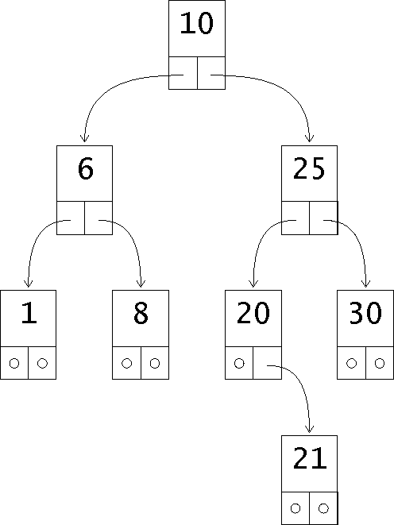
Обход дерева
procedure print_tree( дерево );
begin
print_tree( левое_поддерево )
посещение корня
print_tree( правое_поддерево )
end;
1
6
8
10
20
21
25
30

Slide 22
Метод уменьшения размера задачи

Slide 23
Метод уменьшения размера задачи
Основан на использовании связи между решением данного экземпляра задачи и решением меньшего экземпляра той же задачи.
Если такая связь установлена, ее можно использовать либо сверху вниз (рекурсивно), либо снизу вверх (без рекурсии).
(пример – возведение числа в степень)
Имеется три основных варианта метода уменьшения размера:
уменьшение на постоянную величину (обычно на 1);
уменьшение на постоянный множитель (обычно в 2 раза);
уменьшение переменного размера.
Notes:
Рассмотрим в качестве примера задачу вычисления а в степени N для положительных
целых показателей степени. Связь между решением экземпляра размером N и
экземпляром размером N — 1 выражается очевидной формулой ап = ап~1 • а. Таким
образом, функция / (п) = ап может быть вычислена либо "сверху вниз" с использованием рекурсивного определения
/(*) =
/ (п — 1) • а при п > 1
а при п — 1
(5.1)
либо "снизу вверх" путем умножения а на себя п — 1 раз (да, это тот же алгоритм, что и при использовании грубой силы, но мы пришли к нему в результате другого подхода).
Примером такого алгоритма (уменьшение переменного размера) может служить алгоритм Евклида для вычисления наибольшего общего делителя.
Вспомним, что этот алгоритм основан на формуле
gcd (га, n) = gcd (n, га mod n).

Slide 24
Сортировка вставкой
Предположим, что задача сортировки массива размерностью n-1 решена. Тогда остается вставить An в нужное место:
Просматривая массив слева направо
Просматривая массив справа налево
Используя бинарный поиск места вставки
Хотя сортировка вставкой основана на рекурсивном подходе, более эффективной будет ее реализация снизу вверх (итеративная).
Notes:
на практике обычно используется второй способ (справа налево), поскольку он лучше работает с отсортированными или почти отсортированными
массивами (почему?).
в отличие от сортировки выбором элемент в общем случае вставляется не в окончательную позицию, которую он будет занимать в полностью отсортированном массиве.

Slide 25
Реализация на псевдокоде
for i = 1 to n — 1 do
v <— A[i]
j <— i-1
while j >= 0 and A[j] > v do
A[j + 1] <— A[j]
j <— j-1
A[j + 1] <— v

Slide 26
Эффективность сортировки вставкой
Наихудший случай: выполняется столько же сравнений, сколько и в сортировке выбором
Наилучший случай (для изначально отсортированного массива): сравнение выполняется только 1 раз для каждого прохода внешнего цикла
Средний случай (случайный массив): выполняется в ~2 раза меньше сравнений, чем в случае убывающего массива. Т.о., средний случай в 2 раза лучше наихудшего. Вкупе с превосходной производительностью для почти отсортированных массивов это выделяет сортировку вставкой из других элементарных (выбором и пузырьком) алгоритмов
Модификация метода – вставка одновременно нескольких элементов, которые перед вставкой сортируются.
Расширение сортировки вставкой — сортировка Шелла, дает еще лучший алгоритм для сортировки достаточно больших файлов.

Slide 27
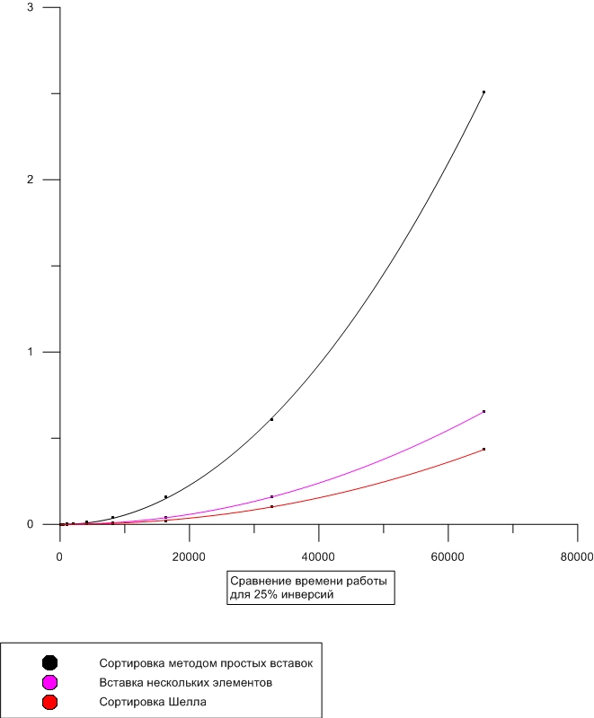
Пример результатов замера времени сортировки
(зависимость времени работы программы от длины файла)

Slide 28
Генерация комбинаторных объектов
Наиболее важными типами комбинаторных объектов являются перестановки, сочетания и подмножества данного множества.
Обычно они возникают в задачах, требующих рассмотрения различных вариантов выбора.
Кроме того, существуют понятия размещения и разбиения.
Notes:
Комбинаторика. Размещения, перестановки, сочетания
В комбинаторике изучают вопросы о том, сколько комбинаций определенного типа можно составить из данных предметов (элементов).
Рождение комбинаторики как раздела математики связано с трудами Б. Паскаля и П. Ферма по теории азартных игр. Большой вклад в развитие комбинаторных методов внесли Г.В. Лейбниц, Я. Бернулли и Л. Эйлер.
Что касается самого слова «комбинаторика», то оно восходит к «Рассуждению о комбинаторном искусстве» двадцатилетнего Лейбница (1666 г.), которое положило начало этому разделу математики как самостоятельной науке.

Slide 29
Генерация перестановок
Число перестановок
Пусть дан n-элементный набор (множество).
На первом месте в перестановке может стоять любой элемент, то есть существует n способов выбора первого элемента.
Осталось (n-1) элементов для выбора второго элемента в перестановке (существует (n-1) способов выбора второго элемента).
Осталось (n-2) элемента для выбора третьего элемента в перестановке, и т.д.
Итого, n-элементный упорядоченный набор можно получить:
способами
Notes:
(от начальной буквы французского слова “permutation”)
В этом нетрудно убедиться: на первом месте в перестановке может стоять любой из n элементов множества, после того, как мы на первом месте зафиксировали какой-либо элемент, на втором месте может стоять любой из n – 1 оставшегося элемента и т.д. Таким образом, общее количество вариантов равно n(n – 1)(n – 2)...3×2×1 = n!.
чтобы понять рекурсию, надо понять рекурсию
Из Правил дорожного движения Российской Федерации:
* Автомагистраль - дорога, на которой действуют требования Правил дорожного движения Российской Федерации, устанавливающие порядок движения по автомагистралям

Slide 30
Применение метода уменьшения размера к задаче получения всех перестановок
Для простоты положим, что множество переставляемых элементов — это множество целых чисел от 1 до n.
Задача меньшего на единицу размера состоит в генерации всех (n — 1)! перестановок.
Полагая, что она решена, мы можем получить решение большей задачи путем вставки n в каждую из n возможных позиций среди элементов каждой из перестановок n — 1 элементов.
Все получаемые таким образом перестановки будут различны, а их общее количество:
n(n— 1)! = n!
Можно вставлять n в ранее сгенерированные перестановки слева направо или справа налево. Выгодно начинать справа налево и изменять направление всякий раз при переходе к новой перестановке множества {1,...,n —1}.
Notes:
В общем случае эти числа можно интерпретировать как индексы элементов n-элементного множества {ai,... , аn}.

Slide 31
Пример (восходящая генерация перестановок)
1
12 21
123 132 312 321 231 213
Notes:
Преимущество такого порядка генерации перестановок связано с тем фактом, что этот порядок удовлетворяет так называемому требованию минимальных изменений (minimal-change requirement): каждая перестановка получается из своей непосредственной предшественницы при помощи обмена местами только двух элементов
Требование минимальных изменений выгодно как с точки зрения скорости работы алгоритма, так и для приложения, которое будет использовать сгенерированные перестановки.

Slide 32
Алгоритм Джонсона-Троттера
Вводится понятие мобильного элемента. С каждым элементом связывается стрелка, элемент считается мобильным, если стрелка указывает на меньший соседний элемент.
Инициализируем первую перестановку значением 1 2 ... n (все стрелки влево)
while имеется мобильное число к do
Находим наибольшее мобильное число к
Меняем местами к и соседнее число, на которое указывает стрелка к
Меняем направление стрелок у всех чисел, больших к
Notes:
Можно получить тот же порядок перестановок n элементов и без явной генерации перестановок для меньших значений n.
Этот алгоритм — один из наиболее эффективных для генерации перестановок и может быть реализован со временем работы, пропорциональным количеству перестановок, т.е. тетта (n!).
Можно показать, что порядок перестановок, генерируемых алгоритмом Джонсона-Троттера, не совсем естественный; Естественным можно считать лексикографический порядок…

Slide 33
Лексикографический порядок
Пусть есть первая перестановка (например, 1234).
Для нахождения каждой следующей:
1. Cканируем текущую перестановку справа налево в поисках первой пары соседних элементов таких, что a[i] < a[i+1]. Для перестановки 1234 это число 3 (3 < 4).
2. Находим наименьший элемент из "хвоста", больший a[i], и помещаем его в позицию i. В первый раз на место 3 ставим 4.
3. Позиции с i+1 по n заполняем элементами а[i], a[i+1],..., а[n], из которых изъят помещенный в позицию i элемент, в возрастающем порядке. В данном случае 3.
1
2
3
4

Slide 34
Пример для осознания алгоритма
1234 1243 1324 1342 1423 1432 2134 2143 2314 2341 2413 2431 3124 3142 3214 3241 3412 3421 4123 4132 4213 4231 4312 4321

Slide 35
Число всех перестановок из n элементов
Р(n) = n!

Slide 36
Подмножества множества
Множество A является подмножеством множества B, если любой элемент, принадлежащий A, также принадлежит B:
A ⊂ B или A ⊆ B
Любое множество является своим подмножеством. Пустое множество является подмножеством любого множества.
Множество всех подмножеств множества обозначается 2^{A} (еще его называют power set, множество-степень, степень множества, булеан, показательное множество).
Число подмножеств конечного множества, состоящего из n элементов, равно 2^{n} (доказательство см. в Википедии ☺ )

Slide 37
Генерация всех подмножеств множества
Применим метод уменьшения размера задачи на 1.
Все подмножества множества А = {a₁,..., а_{n}} можно разделить на две группы — которые содержат элемент а_{n} и которые его не содержат.
Первая группа – это все подмножества множества {a₁,... ,a_{n-1}}; все элементы второй группы можно получить путем добавления элемента а_{n} к подмножествам первой группы.
∅
∅ {a₁}
∅ {a₁} {a₂} {a₁, a₂}
∅ {a₁} {a₂} {a₁, a₂} {a₃} {a₁, a₃} {a₂, a₃} {a₁, a₂, a₃}
Удобно поставить в соответствие элементам множества битовые строки:
000 001 010 011 100 101 110 111
Иные порядки: плотный; код Грея:
000 001 011 010 110 111 101 100
Notes:
Вспомним, как мы рассматривали задачу о рюкзаке, в которой требовалось найти наиболее ценное подмножество элементов,
размещающихся в рюкзаке данного объема.
Мы рассматривали подход к решению этой задачи с использованием исчерпывающего перебора, который основан на
генерации всех подмножеств данного множества элементов.
Рассмотрим алгоритм для генерации всех 2 в степени n подмножеств абстрактного множества А = {ai,...,an} (математики называют множество всех подмножеств данного множества показательным множеством (power set)).
плотный порядок (squashed order), когда подмножество, включающее aj, может находиться в списке только после всех подмножеств, включающих элементы ai,...,aj-1 (j = 1,...,n),
for k:=1 to n do if ((j shr (k-1))and 1)=1 {данное условие означает, что в k-й справа позиции числа j, в 2-й системе, стоит 1}

Slide 38
Генерация кодов Грея
Код Грея для n бит может быть рекурсивно построен на основе кода для n–1 бит путём:
записывания кодов в обратном порядке
конкатенации исходного и перевёрнутого списков
дописывания 0 в начало каждого кода в исходном списке и 1 в начало кодов в перевёрнутом списке.
Пример:
Коды для n = 2 бит: 00, 01, 11, 10
Перевёрнутый список кодов: 10, 11, 01, 00
Объединённый список: 00, 01, 11, 10, 10, 11, 01, 00
К начальному списку дописаны нули: 000, 001, 011, 010, 10, 11, 01, 00
К перевёрнутому списку дописаны единицы: 000, 001, 011, 010, 110, 111, 101, 100
Notes:
Использование кодов Грея основано прежде всего на том, что он минимизирует эффект ошибок при преобразовании аналоговых сигналов в цифровые

Slide 39
K-элементные подмножества
Количество k-элементных подмножеств множества n (0≤k≤n) называется числом сочетаний (биномиальным коэффициентом):
Прямое решение неэффективно из-за быстрого роста факториала.
Как правило, генерацию k-элементных подмножеств проводят в лексикографическом порядке (для любых двух подмножеств первым генерируется то, из индексов элементов которого можно составить меньшее k-значное число в n-ричной системе счисления).
Метод:
первым элементом подмножества мощности k может быть любой из элементов, начиная с первого и заканчивая (n-k+1)-ым.
После того, как индекс первого элемента подмножества зафиксирован, остается выбрать k-1 элемент из элементов с индексами, большими чем у первого.
Далее аналогично, сводя задачу к меньшей размерности до тех пор, пока на низшем уровне рекурсии не будет выбран последний элемент, после чего выбранное подмножество можно распечатать или обработать.
Notes:
Отказ от рекурсии не порождает каких-либо сложностей: в этом случае необходимо и достаточно описать переход от данного подмножества к следующему за ним в лексикографическом порядке плюс условие окончания генерации подмножеств. При этом первое подмножество состоит из первых k элементов исходного множества.
от начальной буквы французского слова “combinasion”, что значит “сочетание”.
Из n по k.

Slide 40
Пример: сочетания из 6 по 3
1 2 3
1 2 4
1 2 5
1 3 4
1 3 5
1 4 5
2 3 4
2 3 5
2 4 5
3 4 5
#include <cstdio>
const int N = 6, K = 3;
int a[K];
void rec(int i)
{ if (i == K)
{ for (int j = 0; j < K; j++) printf("%d ", a[j]); printf("\n"); }
else
{ for (a[i] = (i > 0 ? a[i-1] + 1 : 1); a[i] < N; a[i]++) rec(i + 1); }
}
int main() { int a[N]; rec(0); }

Slide 41
Свойства сочетаний
каждому n-элементному подмножеству данного элементного множества соответствует одно и только одно n-k-элементное подмножество того же множества:
Notes:
Задачи.
1. Номера машин состоят из 3 букв русского алфавита (33 буквы) и 4 цифр. Сколько существует различных номеров автомашин? 2. На рояле 88 клавиш. Сколькими способами можно извлечь последовательно 6 звуков? 3. Сколько есть шестизначных чисел, делящихся на 5? 4. Сколькими способами можно разложить 7 разных монет в три кармана? 5. Сколько можно составить пятизначных чисел, в десятичной записи которых хотя бы один раз встречается цифра 5? 6. Сколькими способами можно усадить 20 человек за круглым столом, считая способы одинаковыми, если их можно получить один из другого движением по кругу? 7. Сколько есть пятизначных чисел, делящихся на 5, в записи которых нет одинаковых цифр? 8. На клетчатой бумаге со стороной клетки 1 см нарисована окружность радиуса 100 см, не проходящая через вершины клеток и не касающаяся сторон клеток. Сколько клеток может пересекать эта окружность? 9. Сколькими способами можно расставить в ряд числа так, чтобы числа стояли рядом и притом шли в порядке возрастания? 10. Сколько пятизначных чисел можно составить из цифр 1, 2, 3, 5, 7, 8, если каждую цифру можно использовать только один раз? 11. Из слова РОТ перестановкой букв можно получить еще такие слова: ТОР, ОРТ, ОТР, ТРО, РТО. Их называют анаграммами. Сколько анаграмм можно составить из слова ЛОГАРИФМ? 12. Назовем разбиением натурального числа представление его в виде суммы натуральных чисел. Вот, например, все разбиения числа 4:
Разбиения считаются разными, если они отличаются либо числами, либо порядком слагаемых.
Сколько существует различных разбиений числа 11 на 4 слагаемых? 13. Сколько существует трехзначных чисел с невозрастающим порядком цифр? 14. Сколько существует четырехзначных чисел с невозрастающим порядком цифр? 15. Сколькими способами можно рассадить в ряд 17 человек, чтобы и оказались рядом? 16. n девочек и n мальчиков рассаживаются произвольным образом в ряду из 2n мест. Сколькими способами можно их рассадить так, чтобы никакие две девочки не сидели рядом? 17. n девочек иn мальчиков рассаживаются произвольным образом в ряду из 2n мест. Сколькими способами можно их рассадить так, чтобы все девочки сидели рядом?

Slide 42
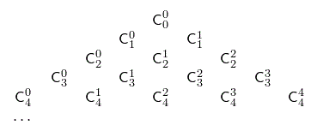
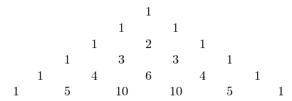
Треугольник Паскаля
Notes:
В этом треугольнике на вершине и по бокам стоят единицы. Каждое число равно сумме двух расположенных над ним чисел.

Slide 43
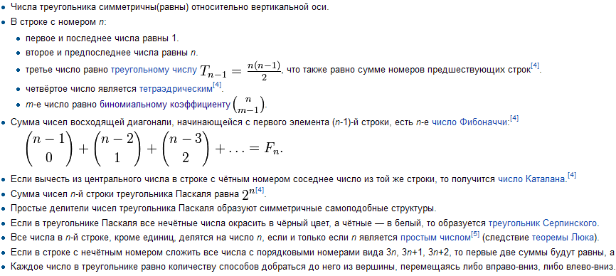
Свойства треугольника Паскаля (Википедия)

Slide 44
Размещения
Размещением из n элементов по m называется последовательность, состоящая из m различных элементов некоторого n-элементного множества (комбинации, которые составлены из данных n элементов по m элементов и отличаются либо самими элементами, либо порядком элементов)
Различие в определениях сочетаний и размещений:
Сочетание – подмножество, содержащее m элементов из n (порядок элементов не важен).
Размещение – это последовательность, содержащая m элементов из n (порядок элементов важен).
При формировании последовательности важен порядок следования элементов, а при формировании подмножества порядок не важен.
Notes:
Поскольку одному и тому же сочетанию соответствует P_{m} размещений (получаемых с помощью различных перестановок одного и того же набора m элементов), число сочетаний из n по m меньше числа размещений из n по m в P_{m} раз:
Впервые понятия перестановки, размещения и сочетания в их взаимосвязи появились в написанной на древенееврейском языке арифметике (1321 г.) жившего в Провансе (Юго-Восточная Франция) Льва Герсонида, или Леви бен Гершона, однако его труд не был известен большинству последующих европейских математиков. В основном элементы комбинаторики были открыты и упорядочены математиками XVII и начала XVIII вв.
Например, термин permutation – перестановка – появился в учебнике «Теория и практика арифметика» (1656 г.) у работавшего в Лувене и Антверпене (ныне Бельгия) преподавателя математики Андре Таке, учебники которого получили большое распространение в XVII–XVIII вв. Понятие размещений и равенство вновь появились только у Я. Бернулли, давшего наиболее полное изложение комбинаторики во второй части «Искусства предположений», изданного в 1713 г. спустя четыре года после смерти автора и ставшего фундаментальной работой по теории вероятностей.
А вот история сочетаний, как мы сейчас убедимся, более давняя: а именно, числа сочетаний – оказывается, ни что иное, как давно знакомые нам биномиальные коэффициенты, которые мы (вслед за Эйлером) обозначали
Дело тут вот в чем: число – это коэффициент при a^{n – m}b^{m} в разложении выражения (a + b)^{n}. Когда бином (a + b) возводится в n-ую степень, т. е. перемножаются n выражений (a + b), множитель b^{m} получается из m выражений (a + b), а a^{n – m} – из оставшихся (n – m) таких же выражений. Коэффициент равен числу, указывающему, сколько раз произведение a^{n – m}b^{m} появляется в этом разложении, т. е. сколько раз можно выбрать m из n множителей. Слово combinaison – сочетание – употреблял уже Б. Паскаль, который, как уже было указано, уделил большое внимание свойствам биномиальных сочетаний, образующих треугольник Паскаля.

Slide 45
Число размещений
Число размещений из n по m:
Пример 1: Сколько существует двузначных чисел, в которых цифра десятков и цифра единиц различны и нечетны?
Основное множество: {1, 3, 5, 7, 9} – нечетные цифры, n=5
Соединение – двузначное число m=2, порядок важен, значит, это размещение «из пяти по два».
Перестановки можно считать частным случаем размещений при m=n
Пример 2: Сколькими способами можно составить флаг, состоящий из трех горизонтальных полос различных цветов, если имеется материал пяти цветов?
Notes:
А - (от начальной буквы французского слова “arrangement”
Доказательство. Пусть у нас есть n элементов. Будем строить размещения последовательно. Сначала определим первый элемент размещения. Из данной совокупности элементов его можно выбрать n различными способами. После выбора первого элемента для второго элемента остается (n-1) способов выбора и т.д. Так как каждый такой выбор дает новое размещение, то все эти выборы можно свободно комбинировать между собой.
перестановки можно считать частным случаем размещений при m=n.
Искомое число трехполосных флагов: 5*4*3=60

Slide 46
Размещения с повторениями
Размещения с повторениями из n элементов множества Е={a₁, a₂, ..., a_{n}} по k - всякая конечная последовательность, состоящая из k элементов данного множества Е.
Два размещения с повторениями считаются различными, если хотя бы на одном месте они имеют различные элементы множества Е.
Число различных размещений с повторениями из n по k равно n^{k}.

Slide 47
Разбиение множеств
Разбиение множества — это представление его в виде объединения произвольного количества попарно непересекающихся подмножеств.
Количество неупорядоченных разбиений n-элементного множества на k частей - число Стирлинга 2-го рода:
Количество упорядоченных разбиений n-элементного множества на m частей фиксированного размера – мультиномиальный коэффициент:
Количество всех неупорядоченных разбиений n-элементного множества задается числом Белла:

Slide 48
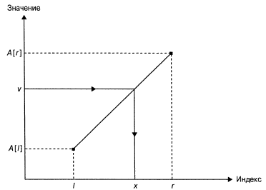
Метод уменьшения на постоянный множитель
Пример: бинарный поиск
Подобные алгоритмы логарифмические и, будучи очень быстрыми, встречаются достаточно редко.
Метод уменьшения на переменный множитель
Примеры: поиск и вставка в бинарное дерево поиска, интерполяционный поиск:
Notes:
интерполяционный поиск: на каждой итерации размер задачи уменьшается, но
априори мы не знаем, насколько именно.

Slide 49
Анализ эффективности
Интерполяционный поиск в среднем требует менее log₂ log₂ n+1 сравнений ключей при поиске в списке из n случайных значений.
Эта функция растет настолько медленно, что для всех реальных практических значений n ее можно считать константой.
Однако в наихудшем случае интерполяционный поиск вырождается в линейный, который рассматривается как наихудший из возможных.
Интерполяционный поиск лучше использовать для файлов большого размера и для приложений, в которых сравнение или обращение к данным — дорогостоящая операция.

Slide 50
Метод преобразования
Состоит в том, что экземпляр задачи преобразуется в другой, по той или иной причине легче поддающийся решению.
Имеется три основных варианта этого метода:
Notes:
Упрощение экземпляра представляет собой метод преобразования
экземпляра задачи в экземпляр той же задачи с некоторыми
специальными свойствами, которые делают более простым ее решение.
Предварительная сортировка, исключение Гаусса и AVL-деревья являются
хорошими примерами применения этого метода.
¦ Изменение представления — это преобразование одного представления
экземпляра задачи в другое представление того же экземпляра задачи.
Примеры использования этого метода, рассмотренные в данной главе,
включают представление множества 2-3-деревом, пирамиды и
пирамидальную сортировку, схему Горнера для вычисления полиномов и два
алгоритма бинарного возведения в степень.
¦ Приведением задачи называется преобразование данной задачи в
другую задачу, которая может быть решена при помощи известного
алгоритма. Среди примеров применения этой идеи к решению алгорит-
мических задач особенно важное место занимают приведение к задаче
линейного программирования и задаче о графе.
Линейное программирование предназначено для оптимизации
линейной функции нескольких переменных при ограничениях в виде
линейных уравнений и линейных неравенств. Имеются эффективные
алгоритмы, способные решать очень большие экземпляры этой задачи
со многими тысячами переменных и ограничений, если только не
наложено требование целочисленности переменных. В этом случае мы
получаем целочисленную задачу линейного программирования,
относящуюся к классу гораздо более сложных задач.

Slide 51
Пример 1: проверка единственности элементов массива
Алгоритм на основе грубой силы попарно сравнивает все элементы, пока не будут найдены два одинаковых либо пока не будут пересмотрены все возможные пары. В наихудшем случае эффективность квадратична.
К решению задачи можно подойти и по-другому — сначала отсортировать массив, а затем сравнивать только последовательные элементы.
Время работы алгоритма - сумма времени сортировки и времени на проверку соседних элементов.
Если воспользоваться хорошим алгоритмом сортировки, весь алгоритм проверки единственности элементов массива также будет иметь эффективность О (n log n)
Notes:
Поскольку для сортировки требуется минимум n log n сравнений, а для проверки соседних элементов — не более n — 1, именно сортировка и определяет общую эффективность алгоритма. Так, если мы используем здесь квадратичный алгоритм сортировки, то алгоритм в целом окажется не эффективнее метода грубой силы.

Slide 52
Пример 2: поиск
Метод грубой силы: последовательный поиск
Метод преобразования задачи: сортировка + бинарный поиск
Требуется оценить наименьшее количество поисков, при котором окупается предварительная сортировка
Notes:
Сюда же пирамидальная сортировка

Slide 53
Пример 3: пирамидальная сортировка
Notes:
Будучи определенной как дерево,
пирамида обычно реализуется в виде массива.
пирамидальная сортировка работает медленнее быстрой, однако вполне может
соперничать с сортировкой слиянием.
в отличие от последней, выполняется "на месте", без привлечения
дополнительной памяти.

